Slide 1
Дорогами войны
Авторы:
члены историко-краеведческого объединения «Исток»
муниципального казенного общеобразовательного учреждения «Порздневская средняя школа» Лухского района
Ивановской области
Кокин Максим Сергеевич
Тухтаева Алина Шухрадовна

Slide 2
Святыми обелисками в пути Победная дорога порастала. Смоленщина! Здесь метра не найти, Чтоб не был тронут Роковым металлом…

Slide 3
Цель поездки нашей команды –
собрать информацию о боевом пути 332-й Иваново-Полоцкой стрелковой дивизии
Наш маршрут:
Иваново –
Москва – Смоленск - Велиж (Смоленская область) - Невель (Псковская область) – Смоленск – Москва – Владимир –
Иваново

Slide 4
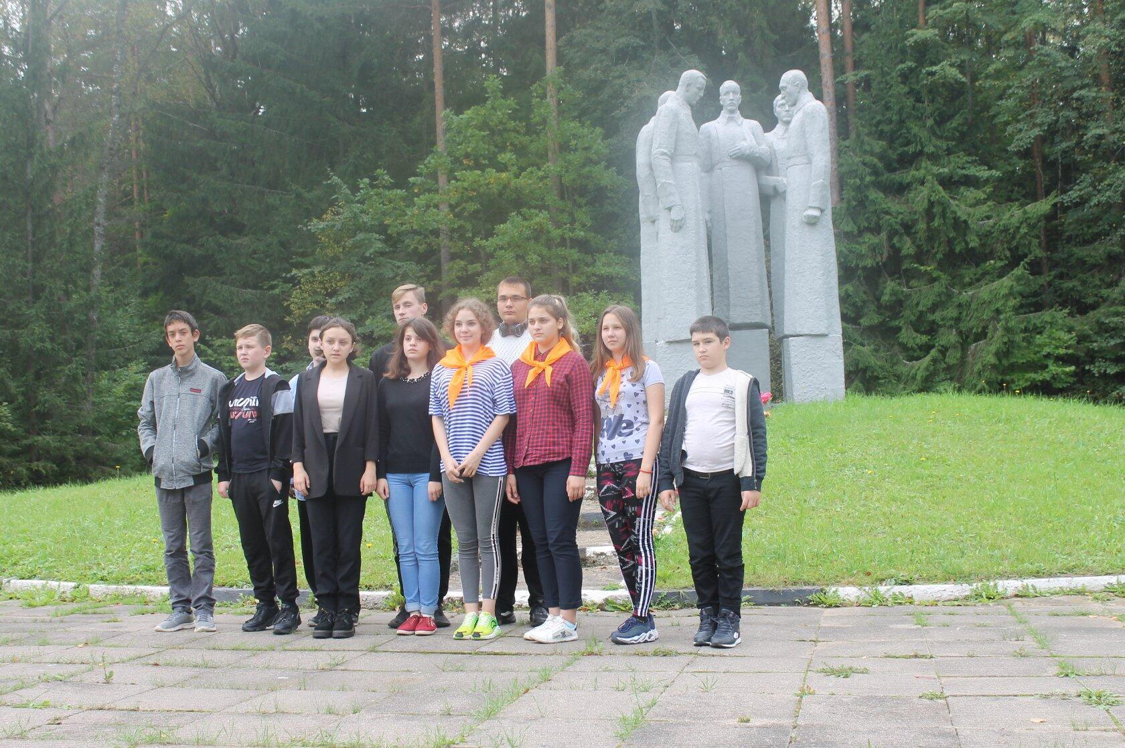
Дорога ветру свежему открыта, И перед нами в утренней росе Солдатские фигуры из гранита, - Как много их по Минскому шоссе
Московская область Можайский район д. Цуканово
Минское шоссе.
Братская могила бойцов военно-автомобильной дороги Западного фронта, погибших 23 апреля 1942 г.

Slide 5
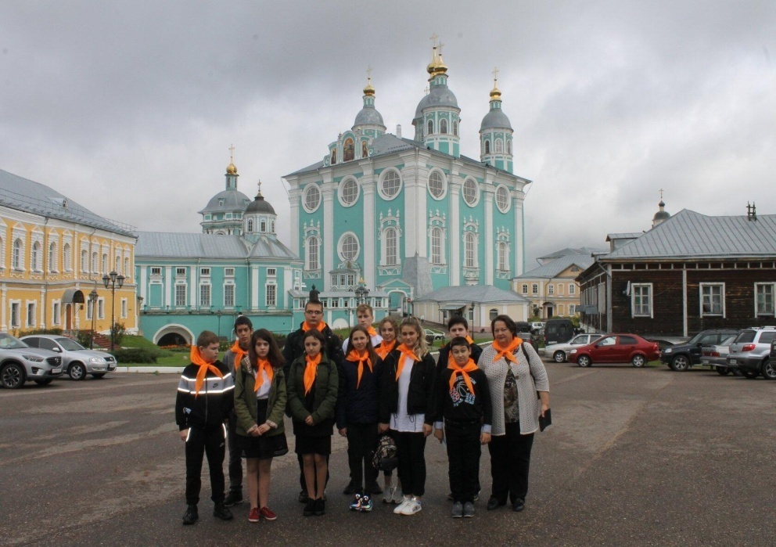
Команда на территории Свято-Успенского Кафедрального собора, заложенного в 1677 году. Храм строился в течение 95 лет, освящён в 1772 году. Вновь действующим становится в 1941 году, храм служит по настоящее время... Высота 70 м.

Slide 6
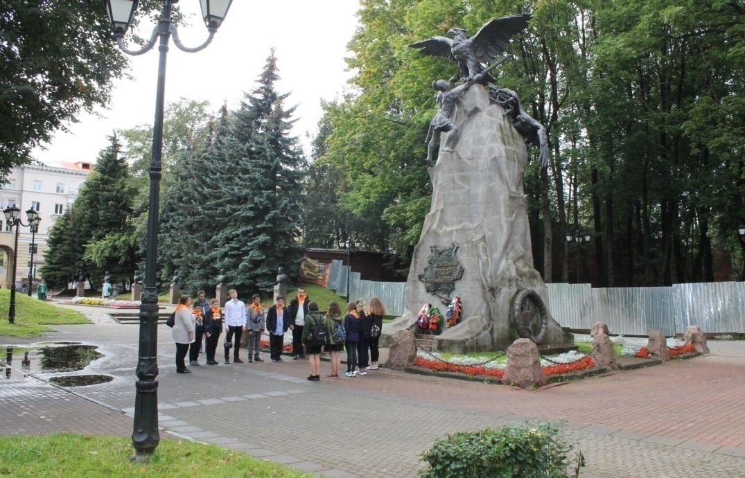
Памятник посвящён событиям начального периода войны 1812 года, когда со 2 по 5 августа в сражениях на Краснинском большаке и под Смоленском 1-я и 2-я русские армии сдерживали попытки Великой армии прекратить отступление русских войск и разбить их под Смоленском.
Минута молчания. Сквер Памяти Героев 1812 года
Памятник с орлами «Благодарная Россия героям 1812 года»

Slide 7
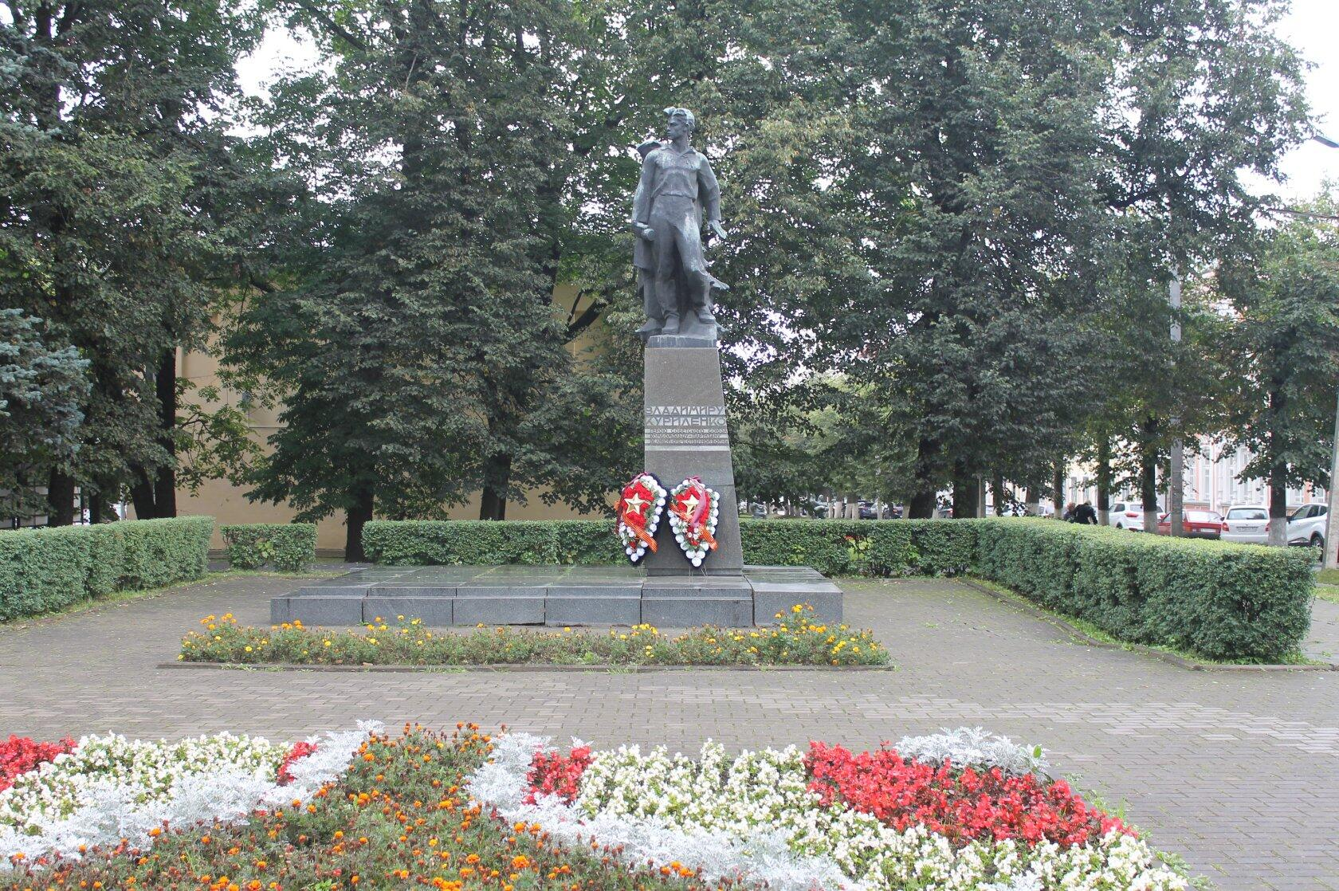
Памятник Владимиру Куриленко (25.12.1924 -13.05.1942 гг.),
юному партизану-герою Смоленска

Slide 8
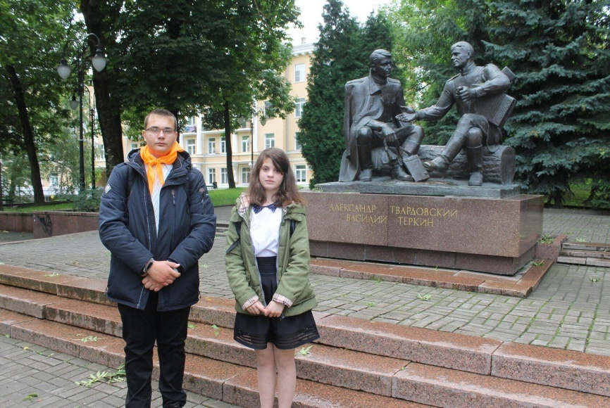
Около памятника Александру Твардовскому и Василию Тёркину
Памятник открыт накануне празднования 50-летия Победы
в Великой Отечественной войне.
Автор памятника, скульптор Альберт Сергеев за эту работу был удостоен звания «Почётный гражданин города Смоленска».

Slide 9
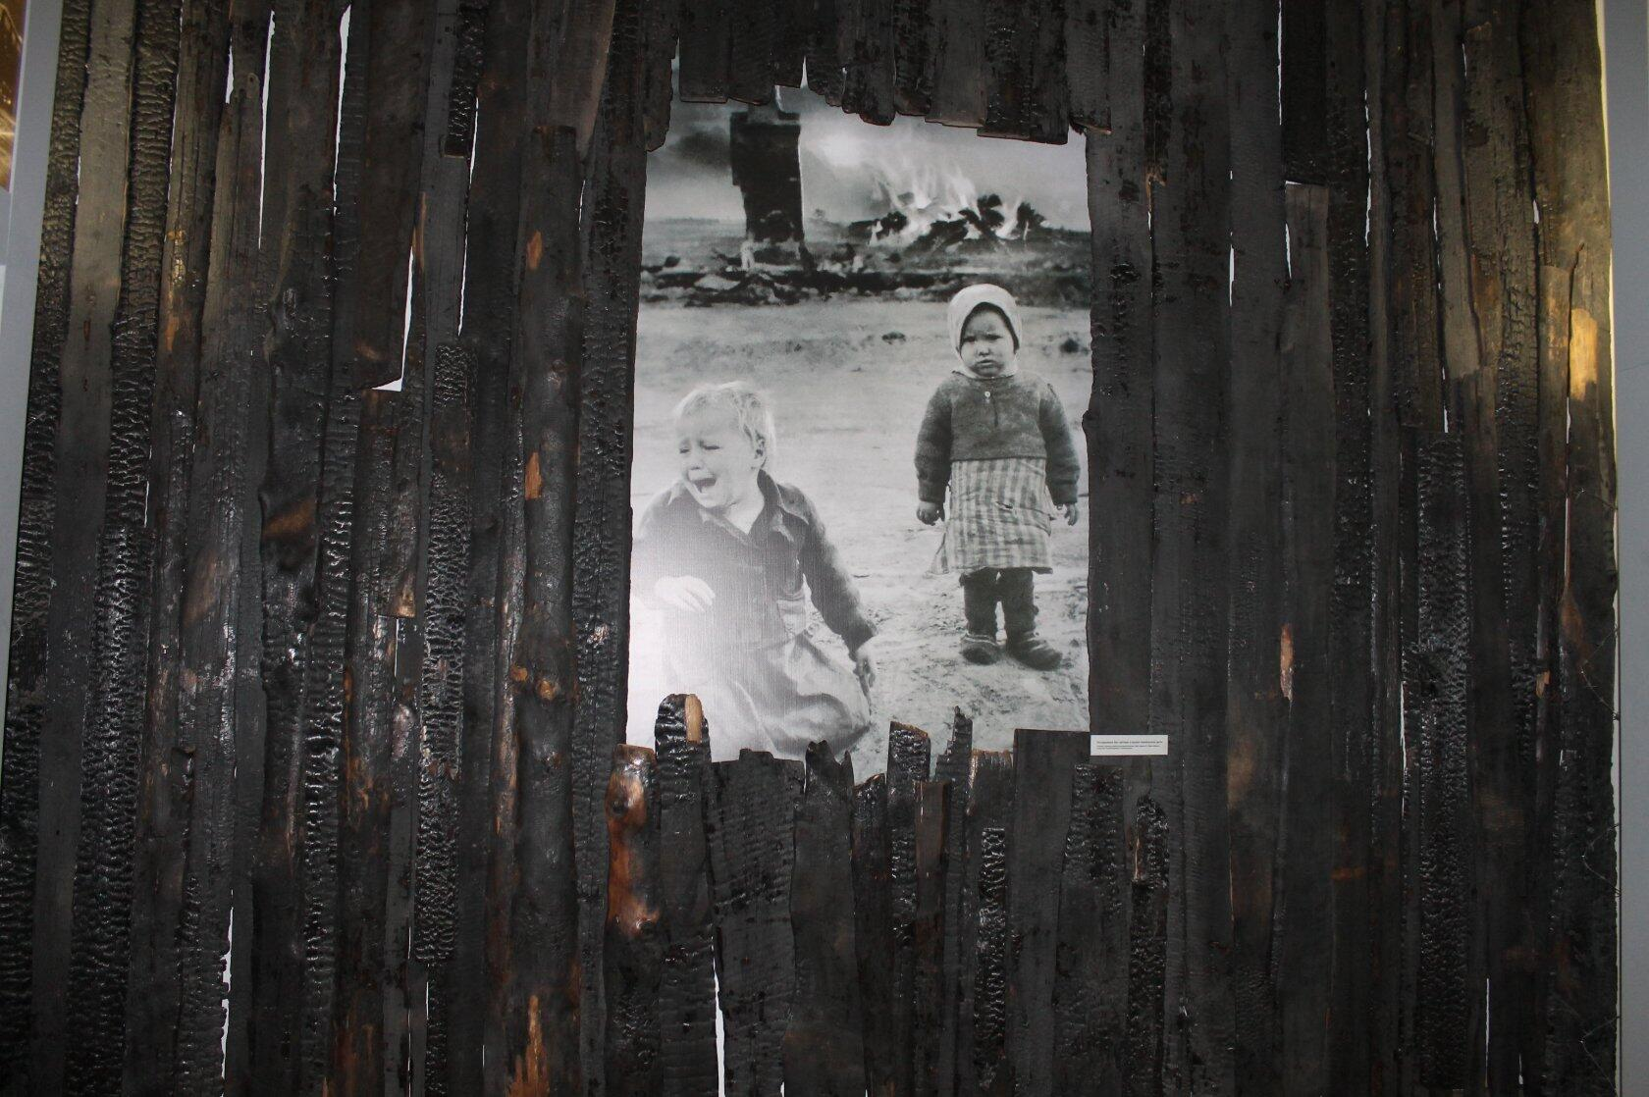
Смоленский музей
Экспозиция музея
«Дети войны, оставшиеся без родителей»

Slide 10
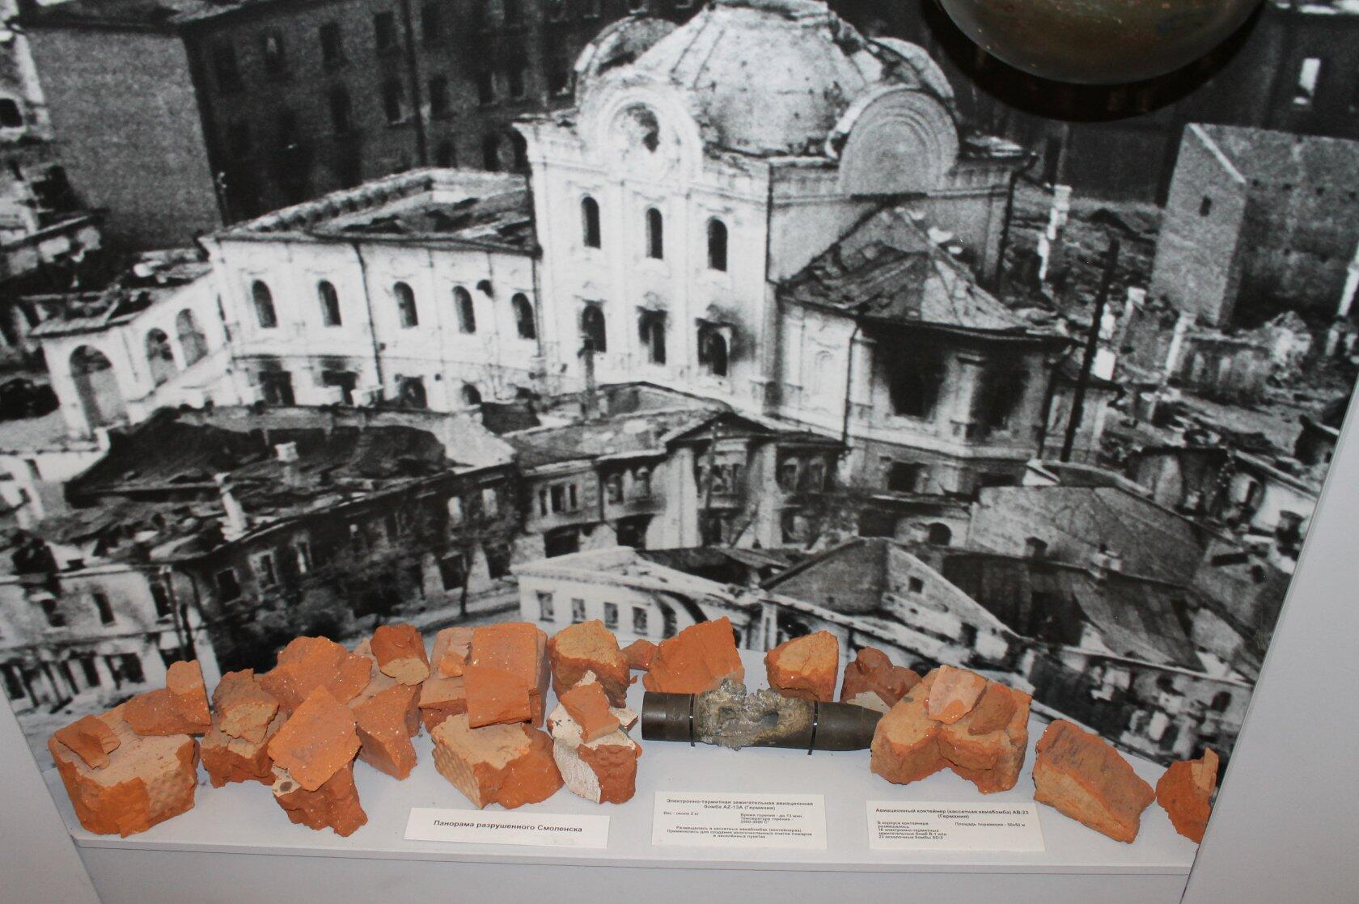
Панорама разрушенного Смоленска

Slide 11
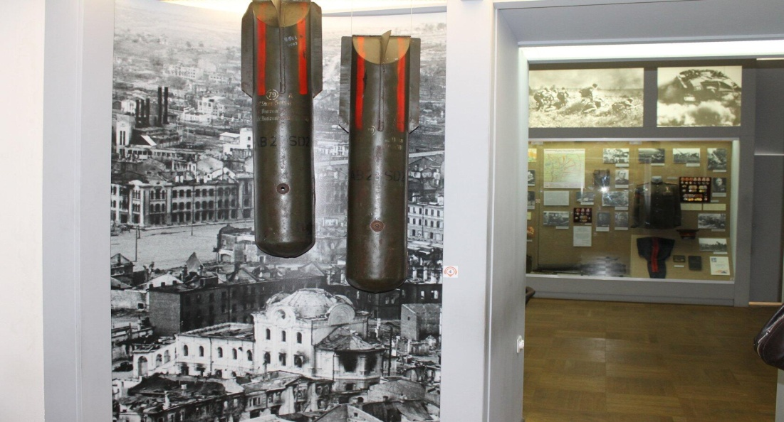
Авиабомбы
Музей "Смоленщина в годы Великой Отечественной войны 1941-1945 гг."

Slide 12
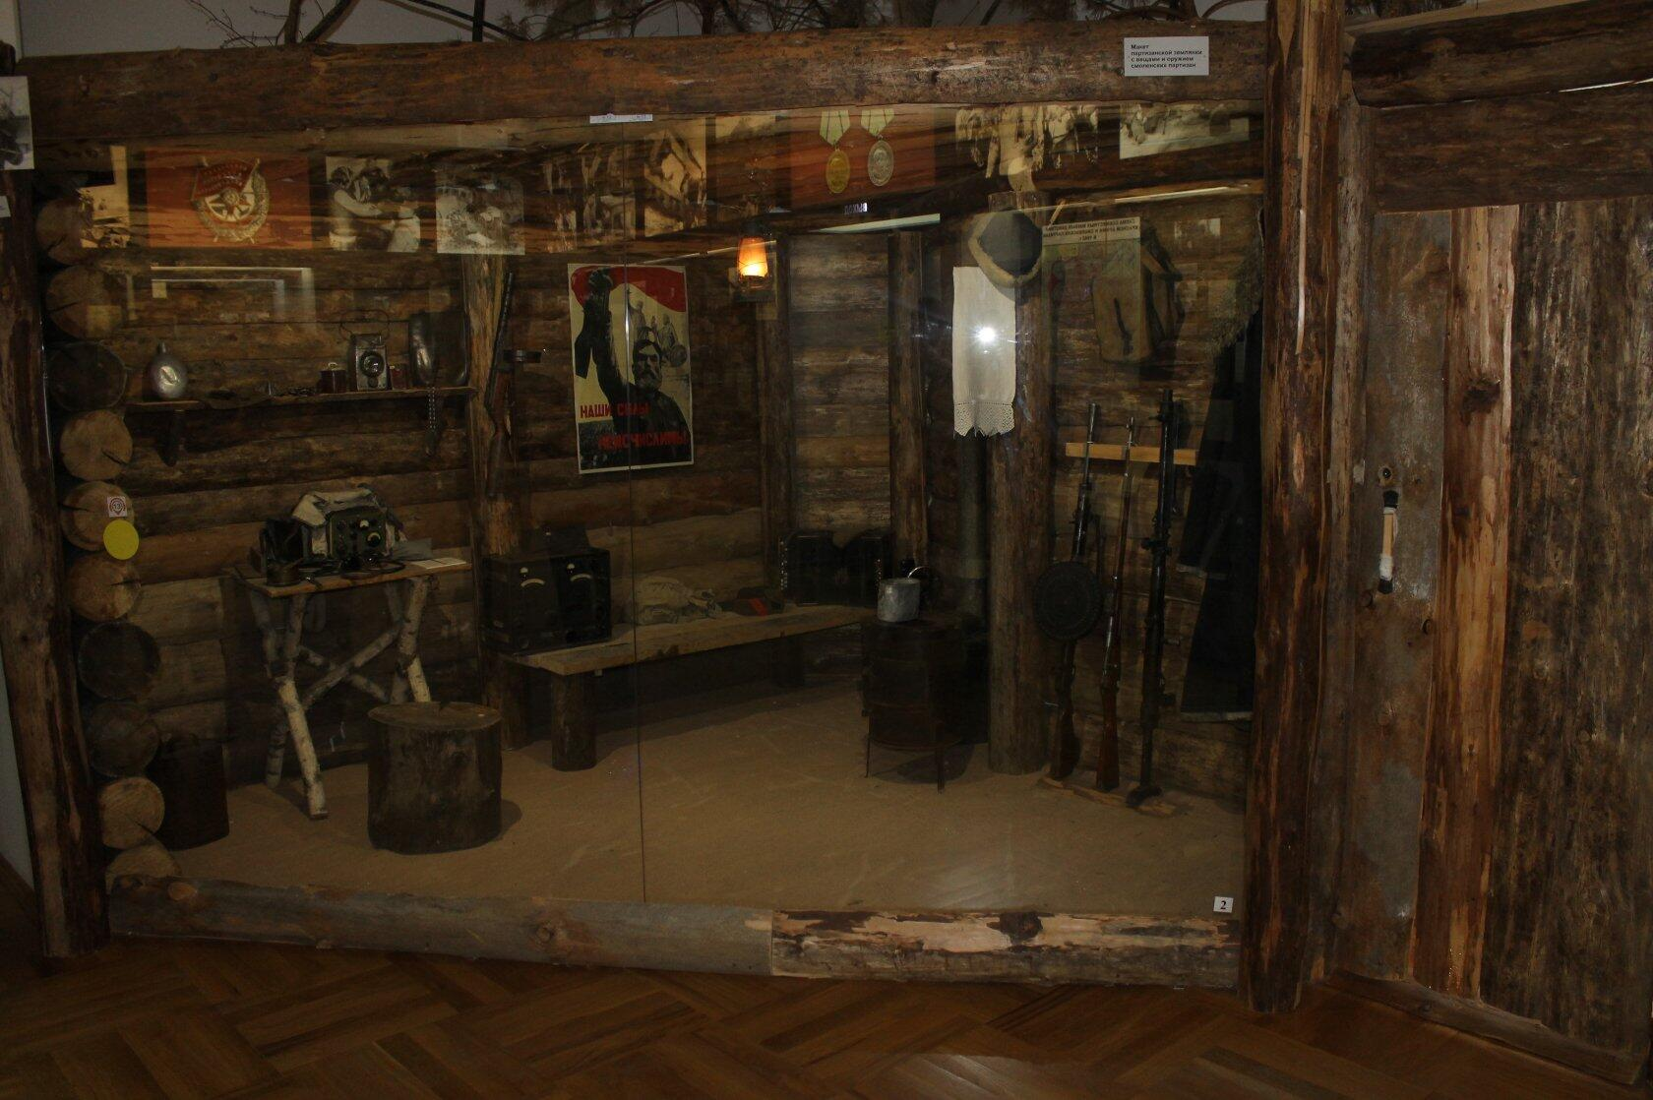
Настоящая партизанская землянка
Музей "Смоленщина в годы Великой Отечественной войны 1941-1945 гг."

Slide 13
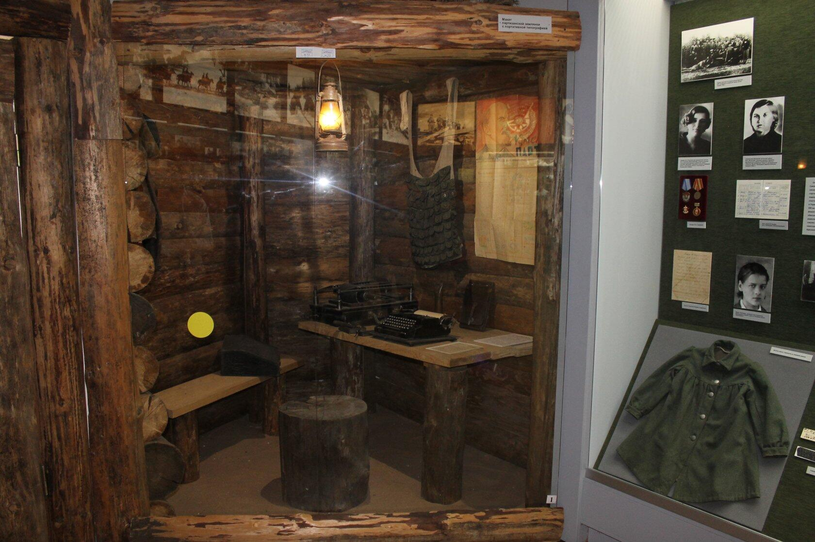
Настоящая партизанская землянка
Музей "Смоленщина в годы Великой Отечественной войны 1941 -1945 гг."

Slide 14
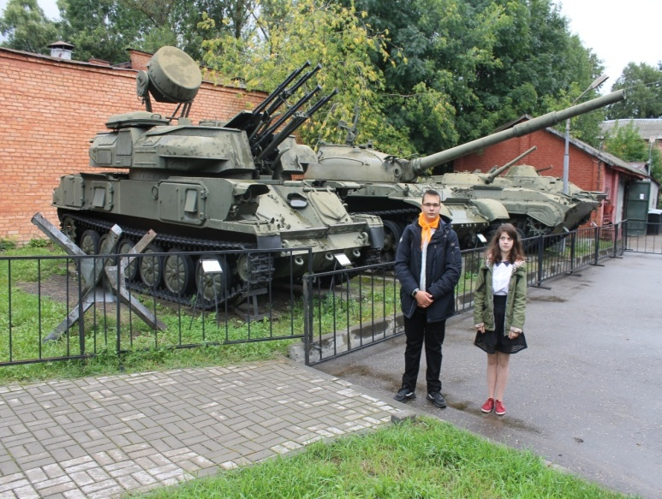
Музей боевой техники времен Великой Отечественной войны
под открытым небом

Slide 15
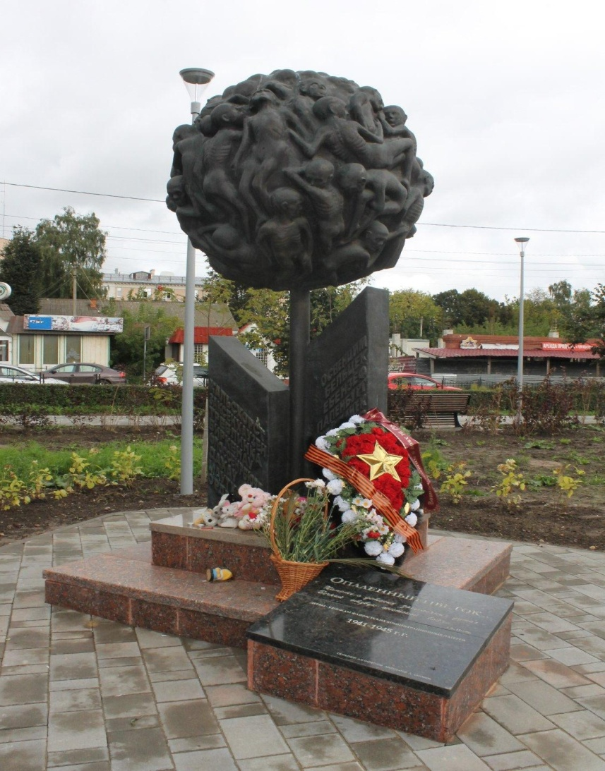
«Опаленный цветок» -
памятник детям - узникам
фашистских лагерей
Автор проекта-
Александр Семёнович
Парфёнов
Памятник установлен в год
60-летия Победы
в Великой Отечественной войне

Slide 16
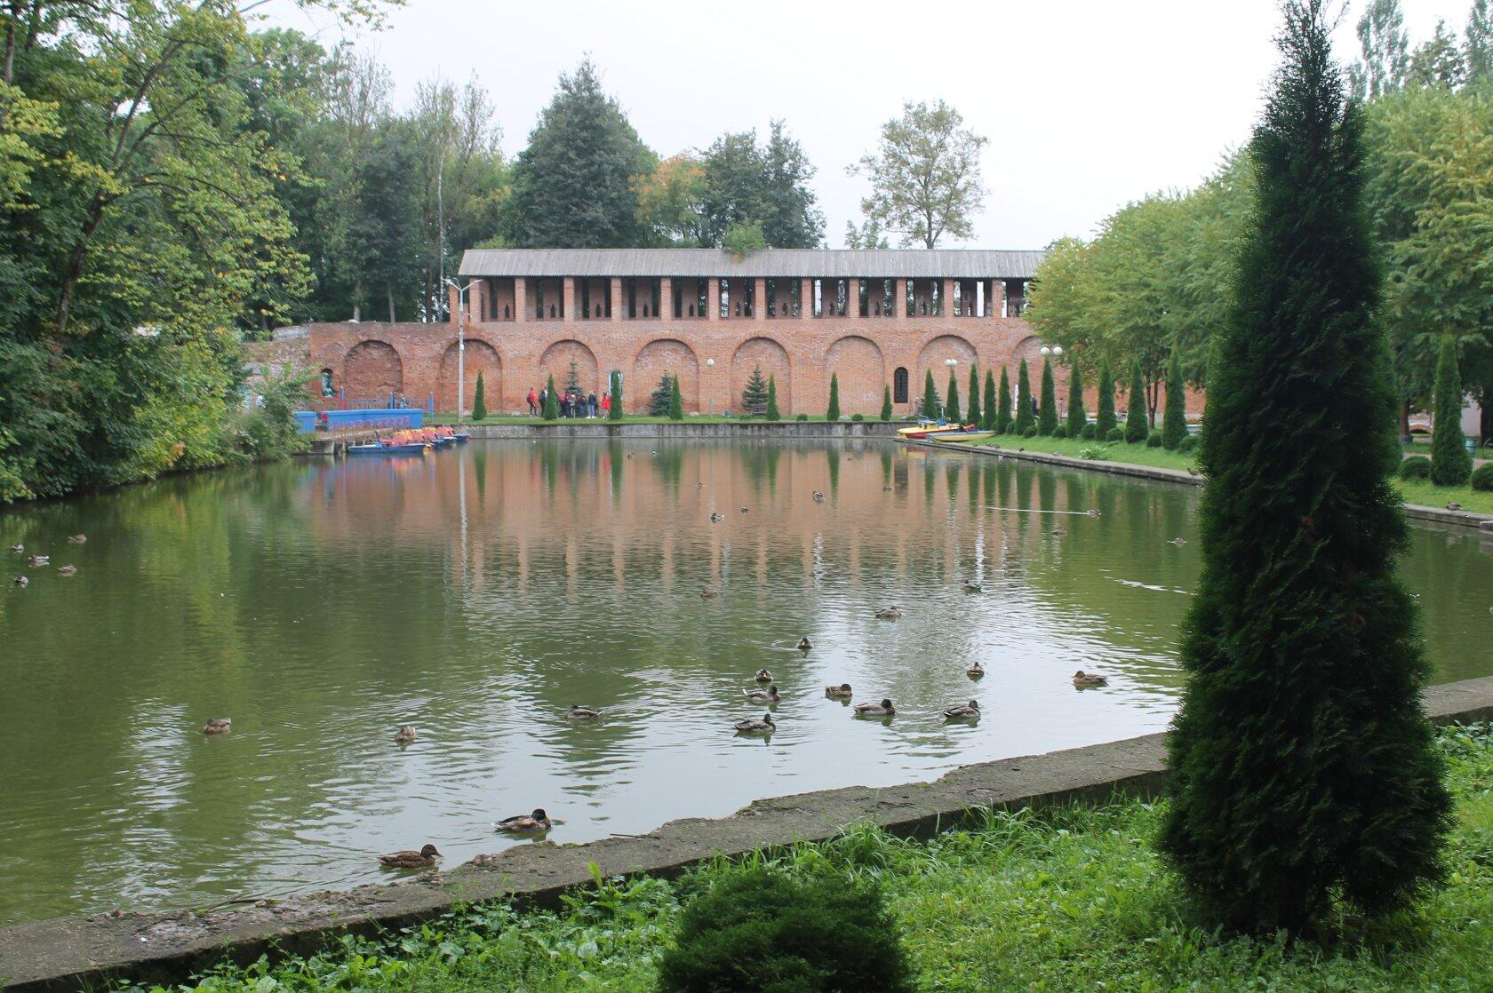
Центральный парк культуры и отдыха "Лопатинский сад"

Slide 17
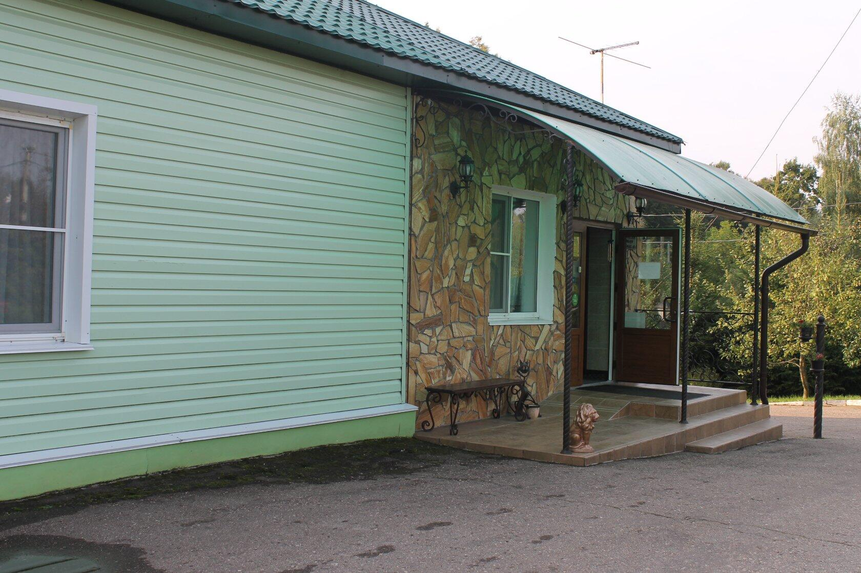
Гостиница "Дворянское гнездо» г. Смоленск

Slide 18
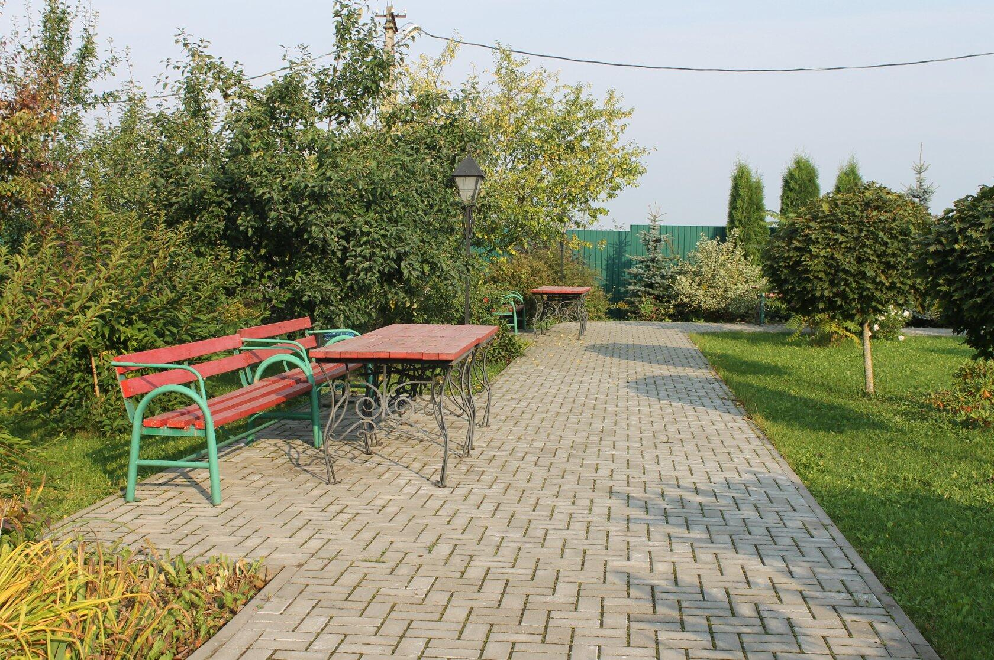
Парковая зона...
Гостиница "Дворянское гнездо" г. Смоленск

Slide 19
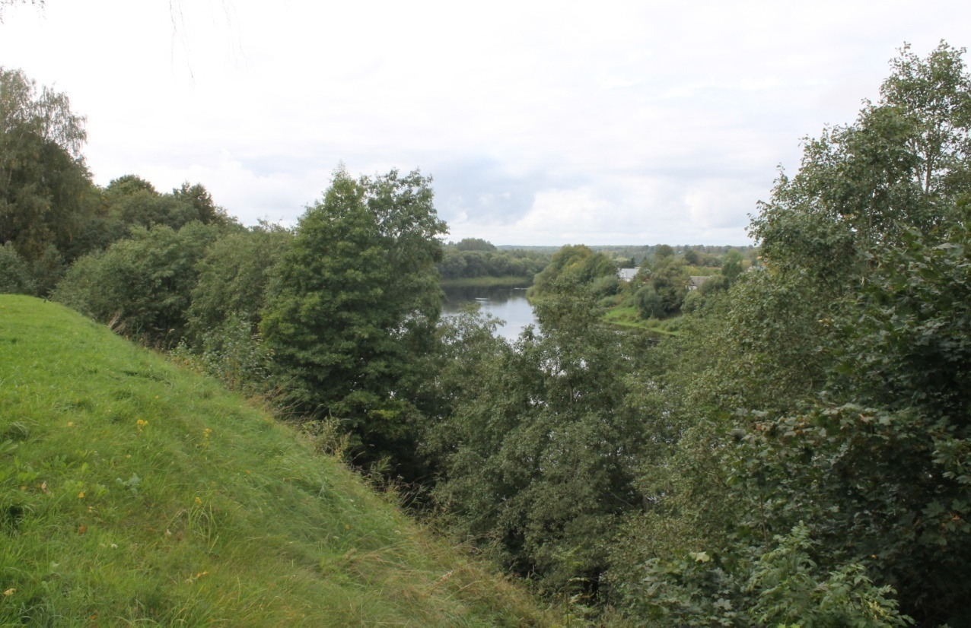
Река Западная Двина
г. Велиж Смоленская область

Slide 20
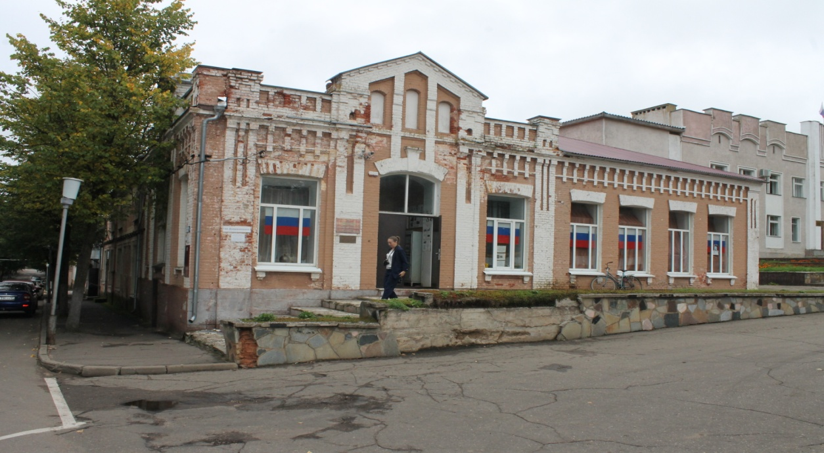
Велижский районный историко-краеведческий музей Смоленская область
Экскурсовод провёл для нас экскурсию по городу и рассказал о мемориалах, заложенных в память об ивановцах, защищавших Велиж
и Велижский район

Slide 21
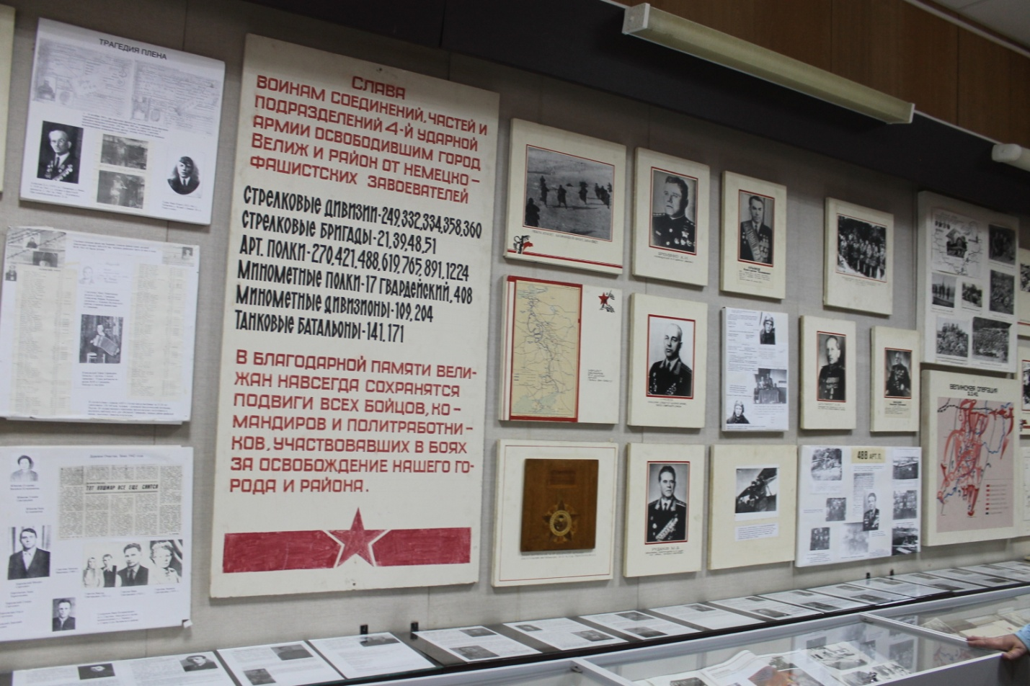
Экспозиция, посвященная пяти ивановским дивизиям, защищавшим город Велиж от немецко-фашистских захватчиков

Slide 22
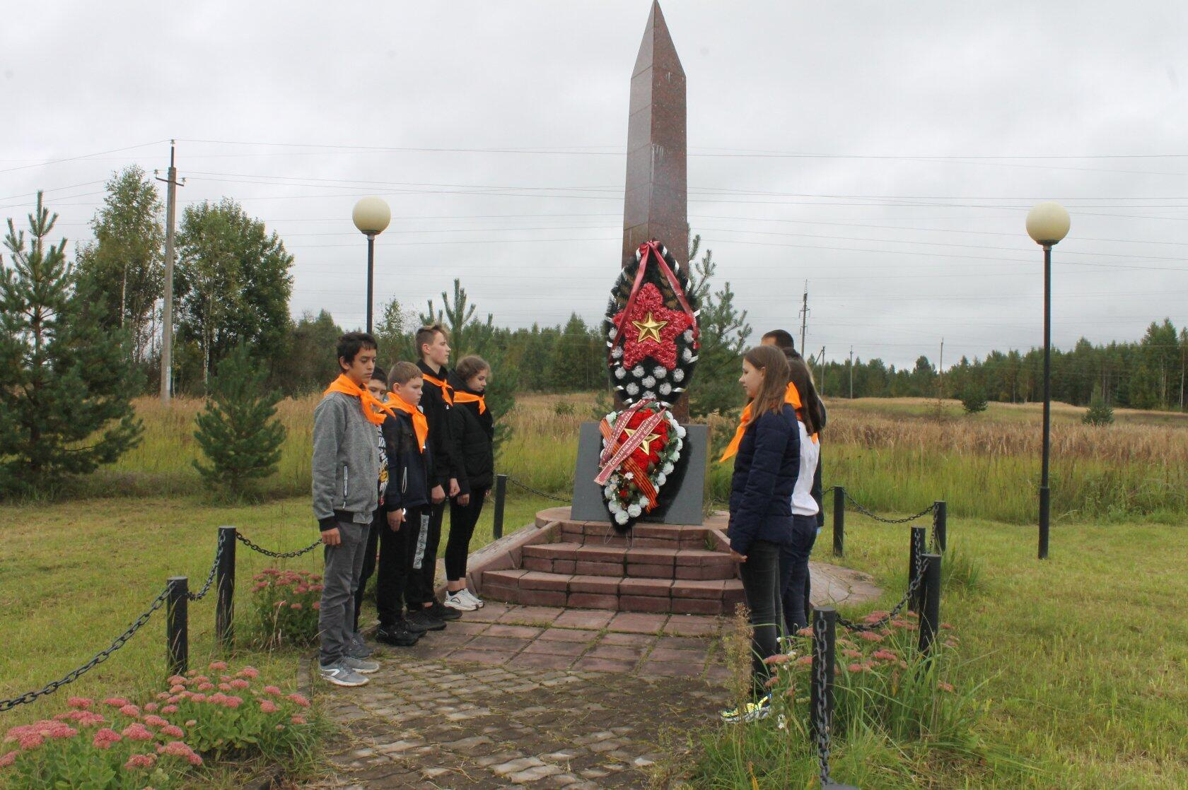
Мемориал, возведенный благодарными жителями в память о погибшей Иваново-Полоцкой 332 стрелковой дивизии 4 ударной Армии, защищавшей город Велиж Смоленской области

Slide 23
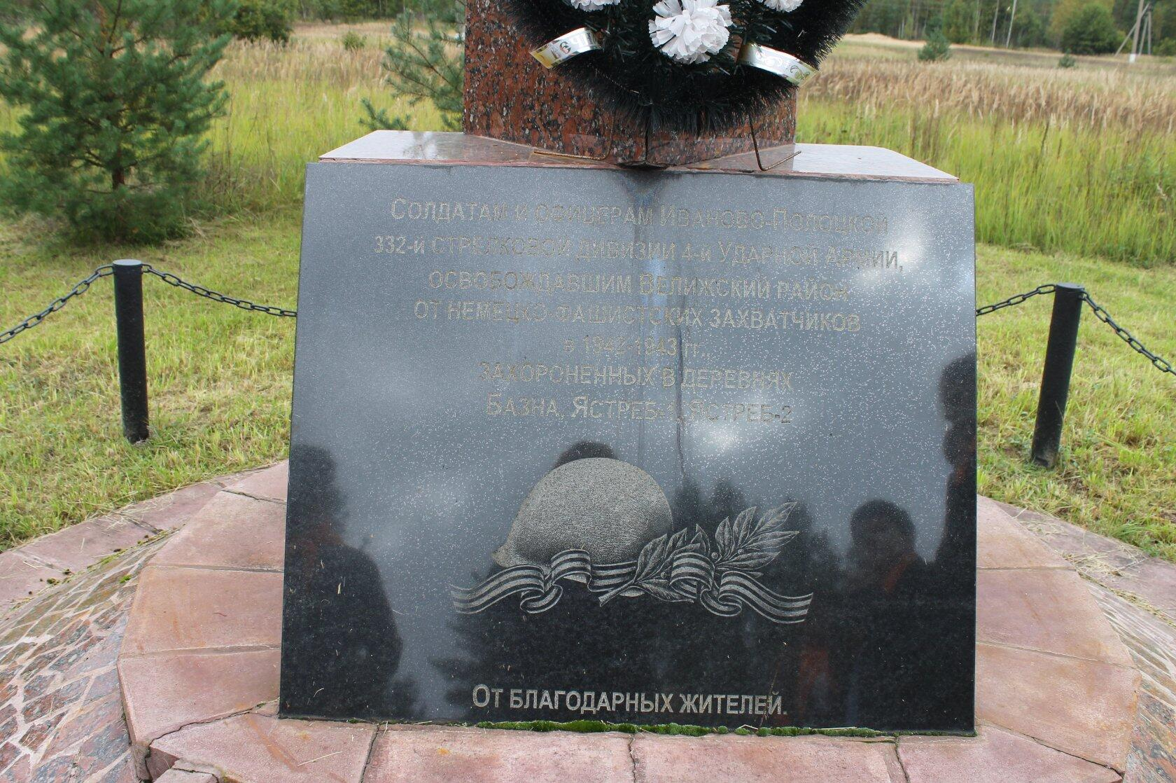
Мемориал, возведенный благодарными жителями в память о погибшей Иваново-Полоцкой 332 стрелковой дивизии 4 ударной Армии, защищавшей город Велиж Смоленской области

Slide 24
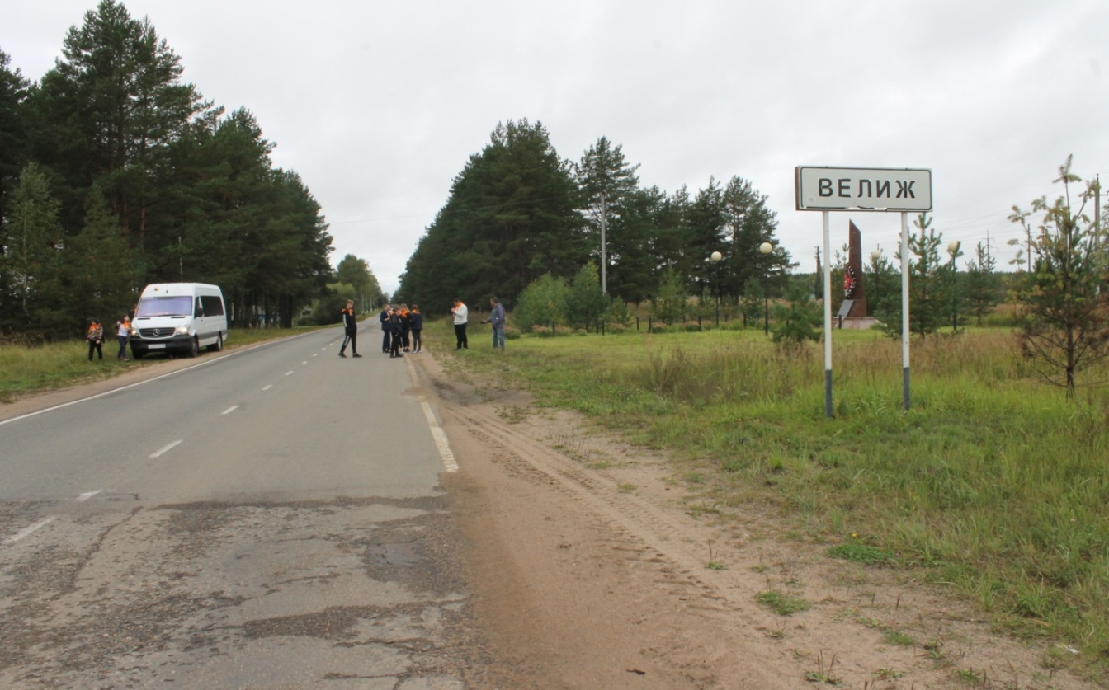
Окраина Велижа
Здесь шли бои 332-й Иваново – Полоцкой стрелковой дивизии с фашистскими захватчиками

Slide 25
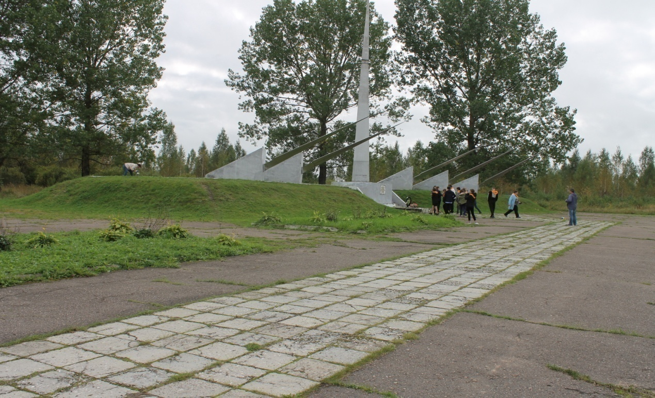
Памятник «Пять штыков»
г. Велиж, Смоленская область
9 мая 1975 года на восточной окраине Велижа был открыт мемориал в честь героической 4-й Ударной армии

Slide 26
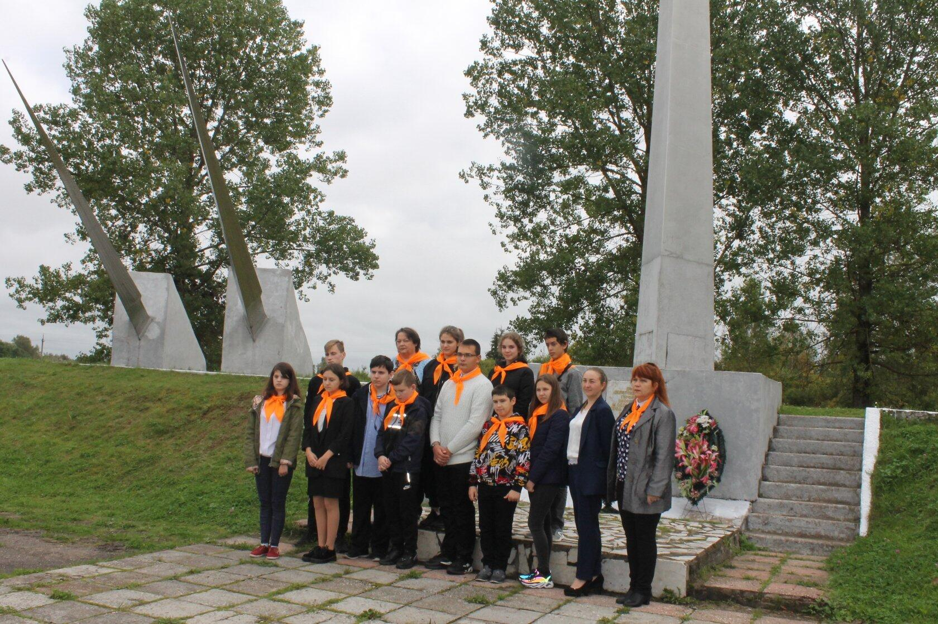
Возложение венка к памятнику «Пять штыков»
4-я ударная армия Калининского фронта 601 день
(с 29.01.1942 по 20.09.1943) вела упорные бои с фашистскими захватчиками за г. Велиж

Slide 27
Автор проекта - майор В.Г. Шнурук. В его сооружении принимали участие воины Советской Армии и жители города. Памятник-мемориал возведен на насыпном, бетонированном, прямоугольном возвышении площадью 60 кв.м. На лицевой стороне прямоугольника - мемориальная доска с выбитыми на ней словами: «Воинам Советской Армии, героически оборонявшим и освободившим город Велиж и район от немецко-фашистских захватчиков». У основания прямоугольника с той же стороны уложена металлическая плита, на которой отлиты номера соединений и частей, сражавшихся за Велиж. С левой и правой сторон у подножия взметнувшейся ввысь от 17,5-метровой стрелы установлены скатом на восточную сторону пять бетонных надолб - по числу стрелковых дивизий, входивших в состав армии (249, 332, 334, 358, 360 дивизий). Из надолб выступают острием на запад восьмиметровые трехгранные штыки из нержавеющей стали, как напоминание иноземным захватчикам об острие русского оружия.

Slide 28
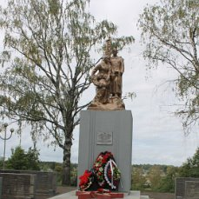
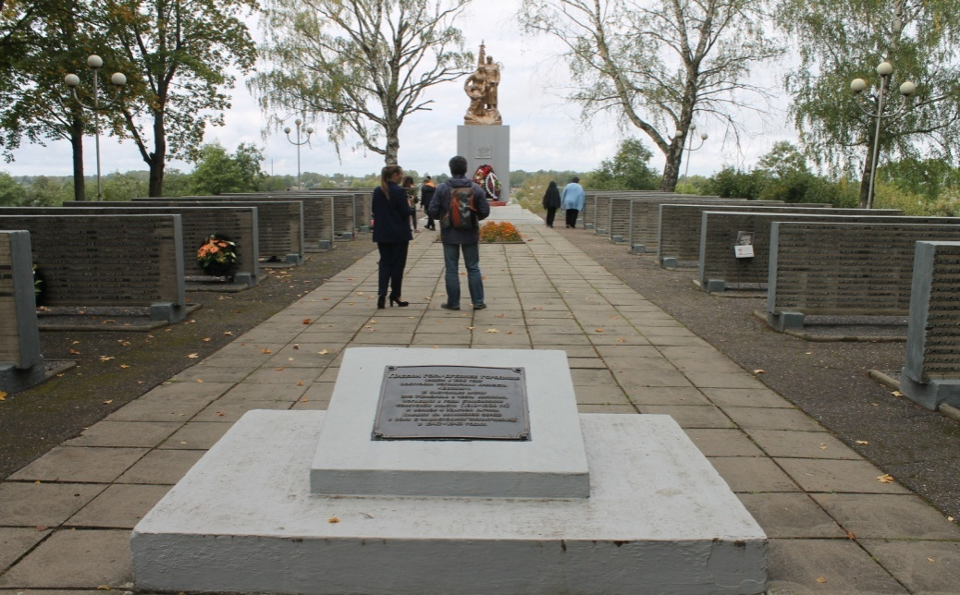
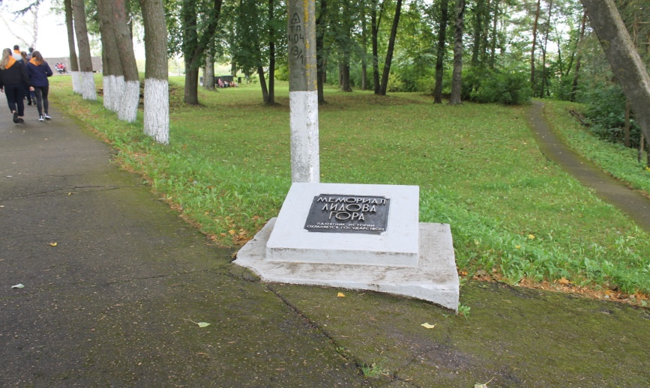
Мемориал Лидова гора
Смоленская область, г. Велиж
Братская могила воинов Советской Армии, погибших в 1941—1943 гг. в боях с немецко-фашистскими захватчиками. Установлена скульптура
и открыто мемориальное кладбище к
50 -летию Победы в мае 1995г.

Slide 29
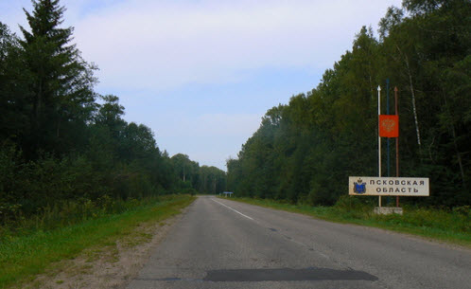
Город Невель
Граница Смоленской и Псковской областей

Slide 30
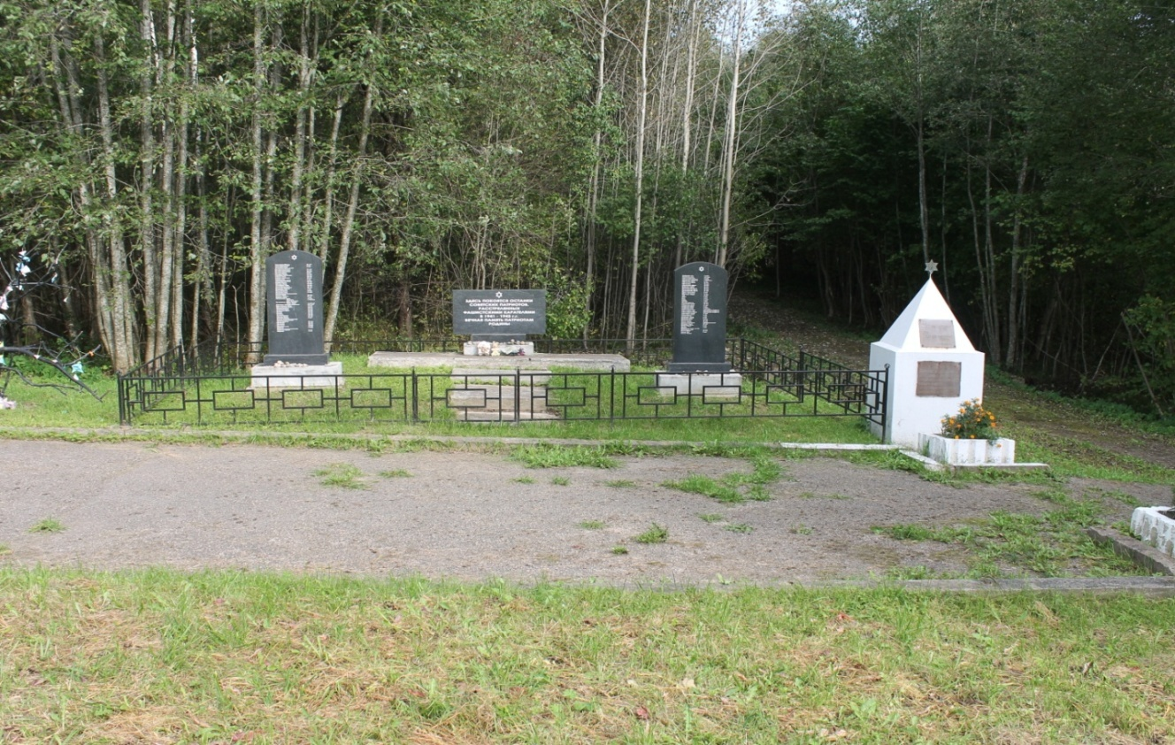
Мемориал «Голубая дача». Еврейское кладбище
Под поэтичным названием « Голубая дача» скрывается трагическая история массового расстрела восьми сотен евреев, включая детей, которых убивали на глазах матерей, а их семьям других национальностей даже не позволили умереть со своими родными

Slide 31
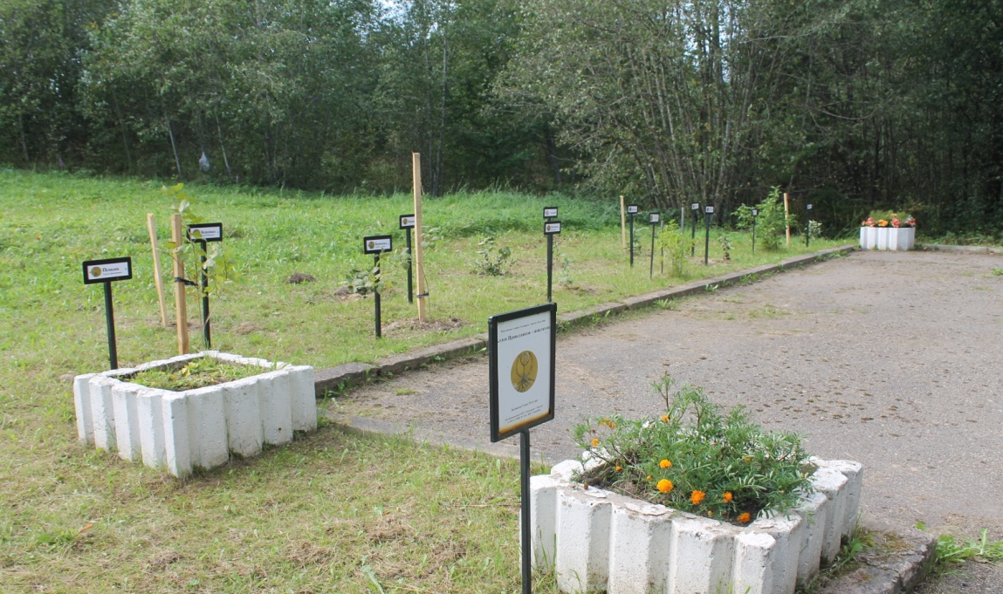
«Голубая дача»
Здесь похоронены люди, которые, рискуя своей жизнью и жизнью своих родных, соседей, помогали еврейскому населению продуктами, одеждой, укрывали от фашистов в своих домах

Slide 32
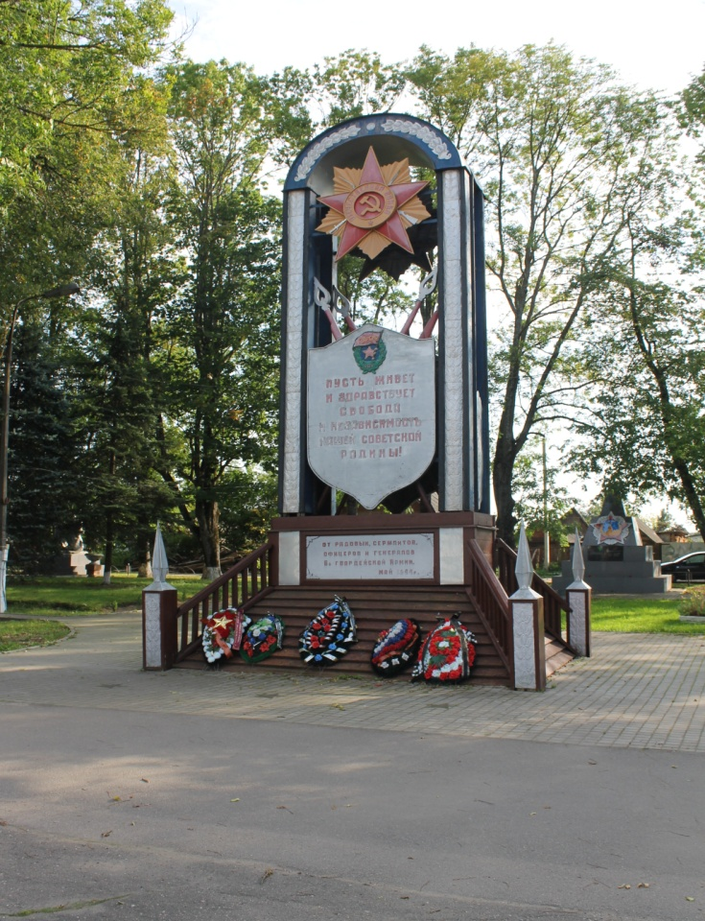
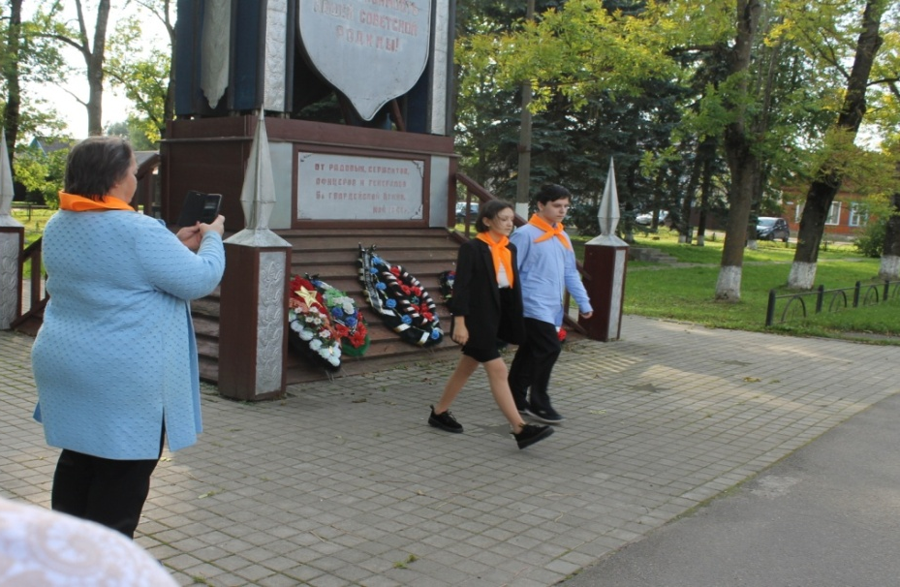
Памятник воинам, погибшим при освобождении города в 1944 году. Памятник построен в том же году из дерева — один из немногих деревянных памятников, сохранившихся с того времени
Возложение венка к мемориалу (деревянному) павшим в годы Великой Отечественной войны.
г. Невель Псковская область

Slide 33
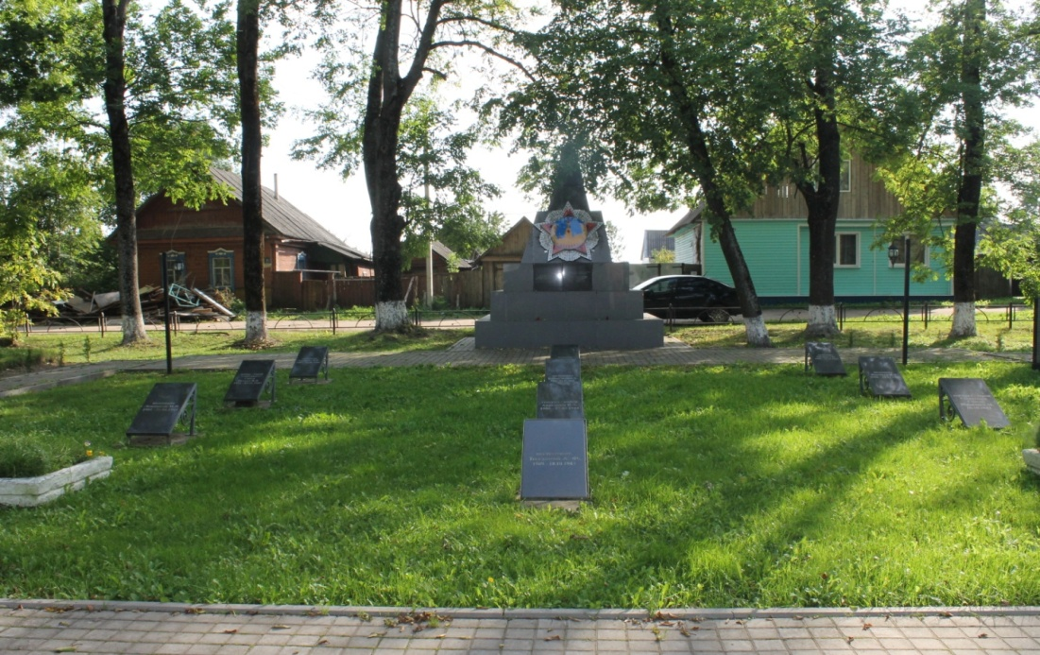
Мемориал павших и Аллея Героев

Slide 34
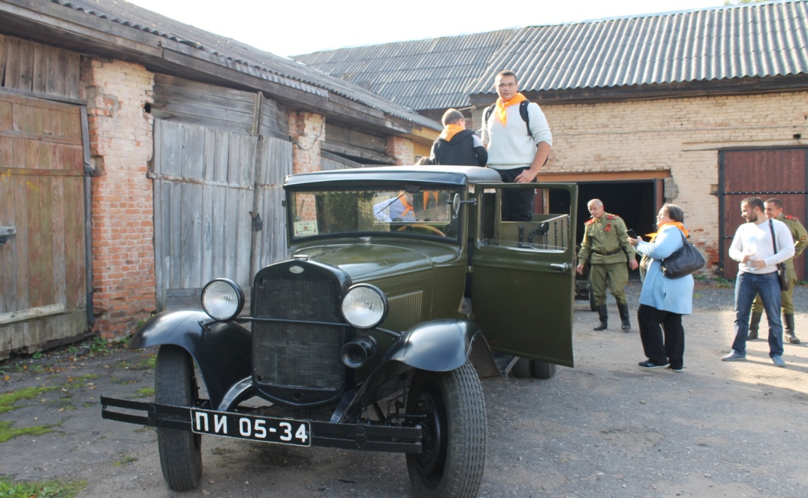
В гостях у поискового отряда "Патриот 60», которые занимаются не только поиском останков наших солдат, но и восстанавливают технику времен Великой Отечественной войны...
г. Невель Псковская область

Slide 35
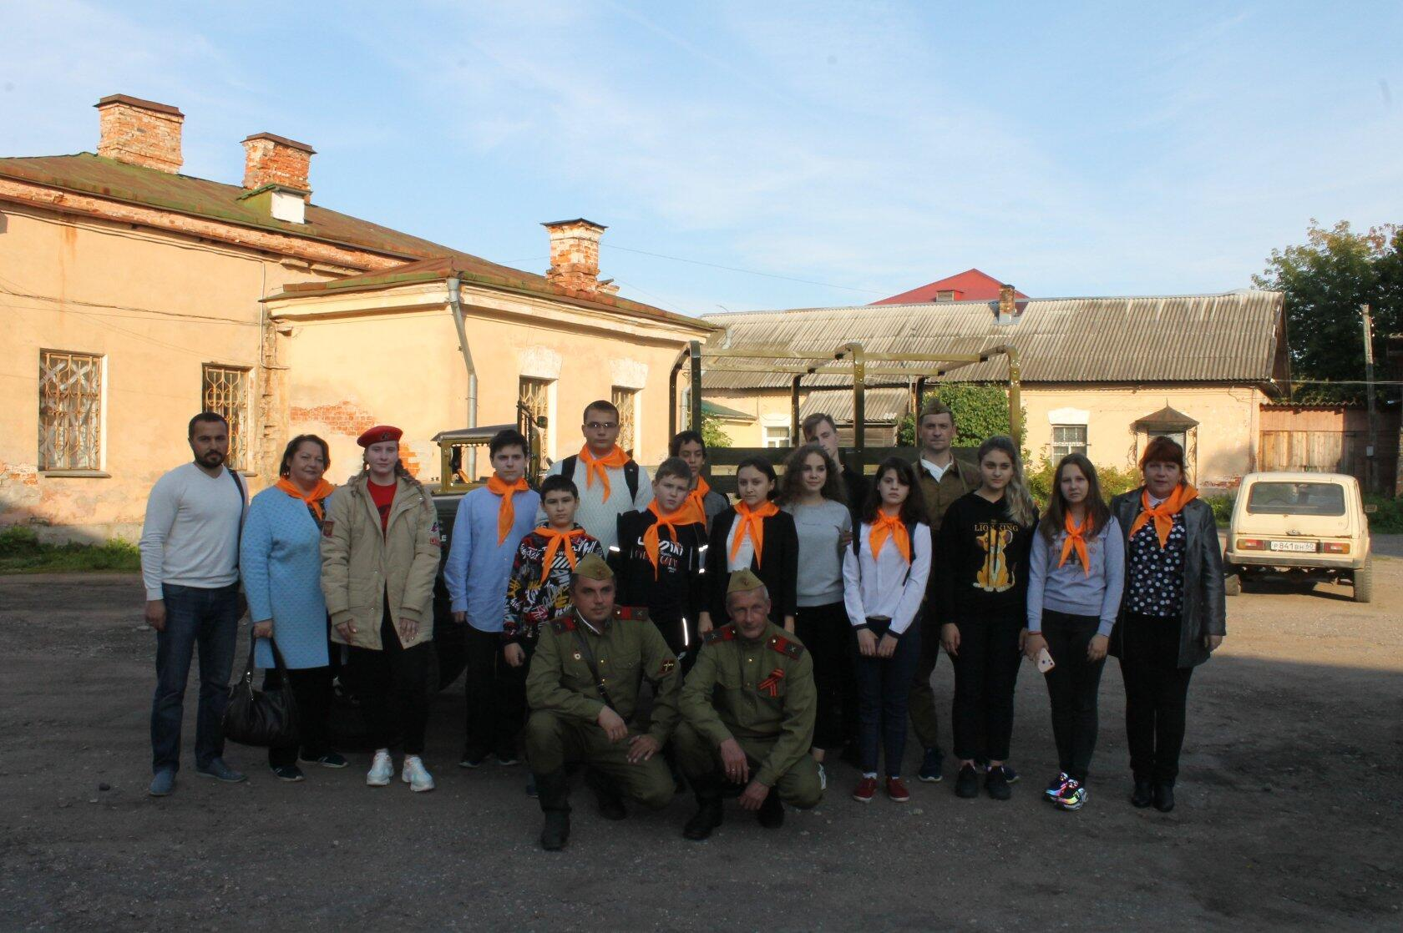

Slide 36
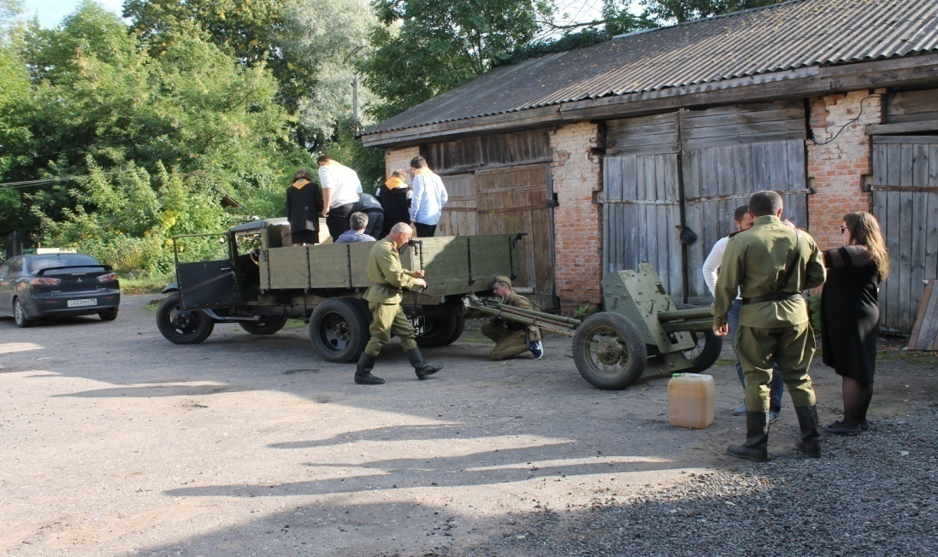
Вот на этих автомобилях мы отправились через весь город к братской могиле, находившейся на окраине Невеля.
Теперь там - монументальный комплекс.

Slide 37
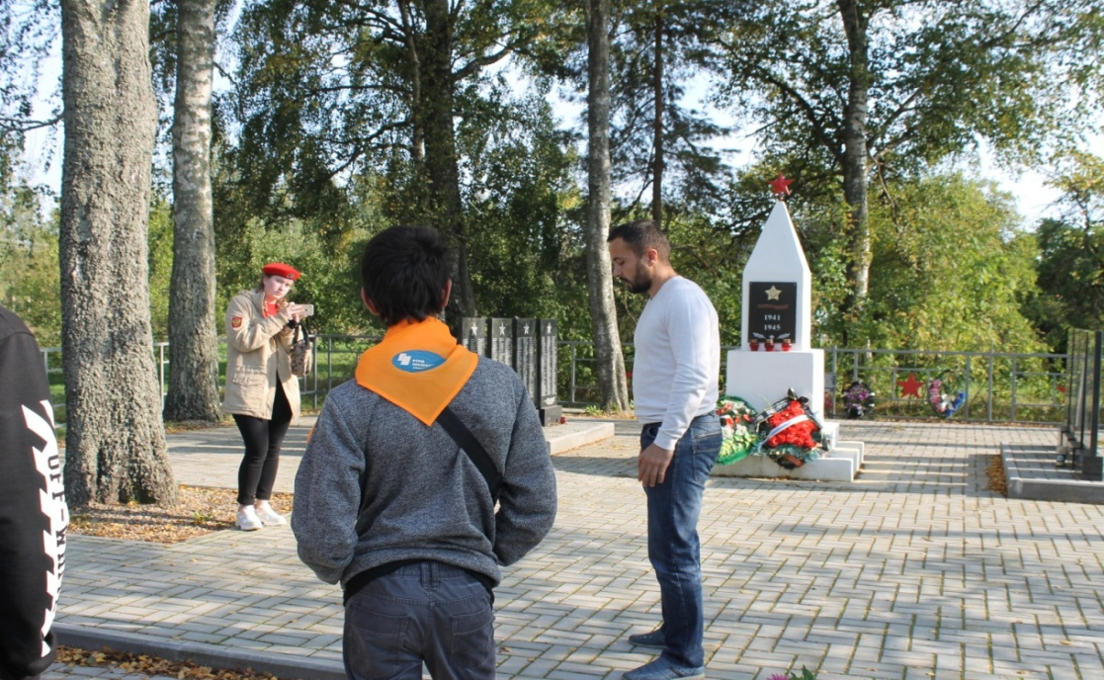
Братская могила
Монументальный комплекс на окраине Невеля

Slide 38
Краеведческий музей
г. Невель

Slide 39
Мы услышали историю города, экскурсовод познакомила нас с несколькими вновь созданными экспозициями музея… Также она рассказала, что невельские места живописные: глубокие озера ледникового происхождения, множество мелких рек и болот, узкие долины и высокие холмы, огромные каменные глыбы, леса, в основном сосновые, где в обилии растут грибы и ягоды, а также водятся разнообразные дикие животные и птицы. Не удивительно, что эти края пользуются популярностью для отдыха на природе.

Slide 40
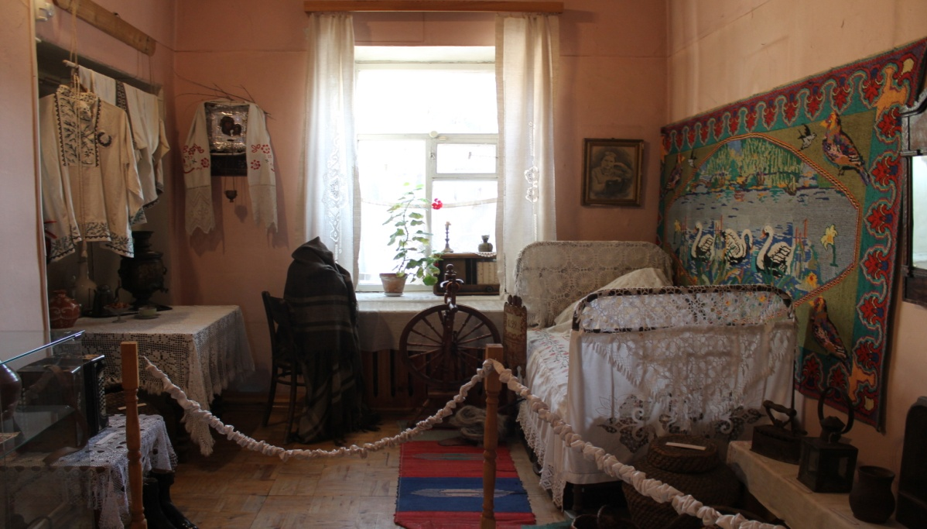
Экспозиция «Русская изба»

Slide 41
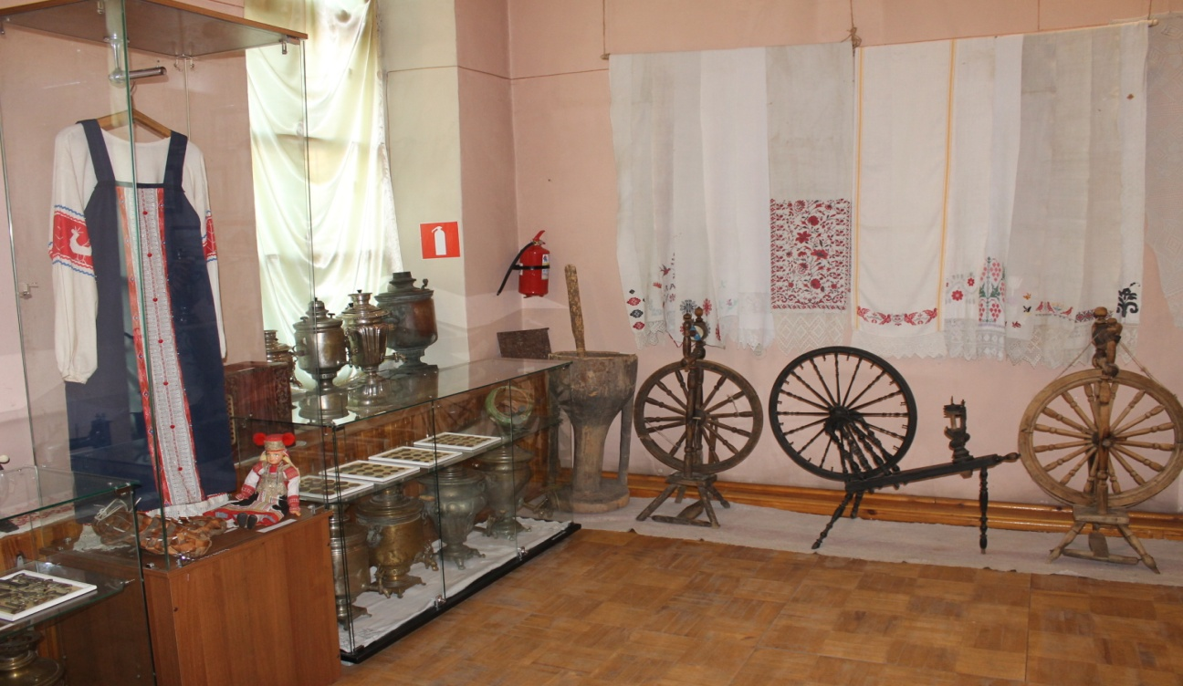
Экспозиция «Русская изба»

Slide 42
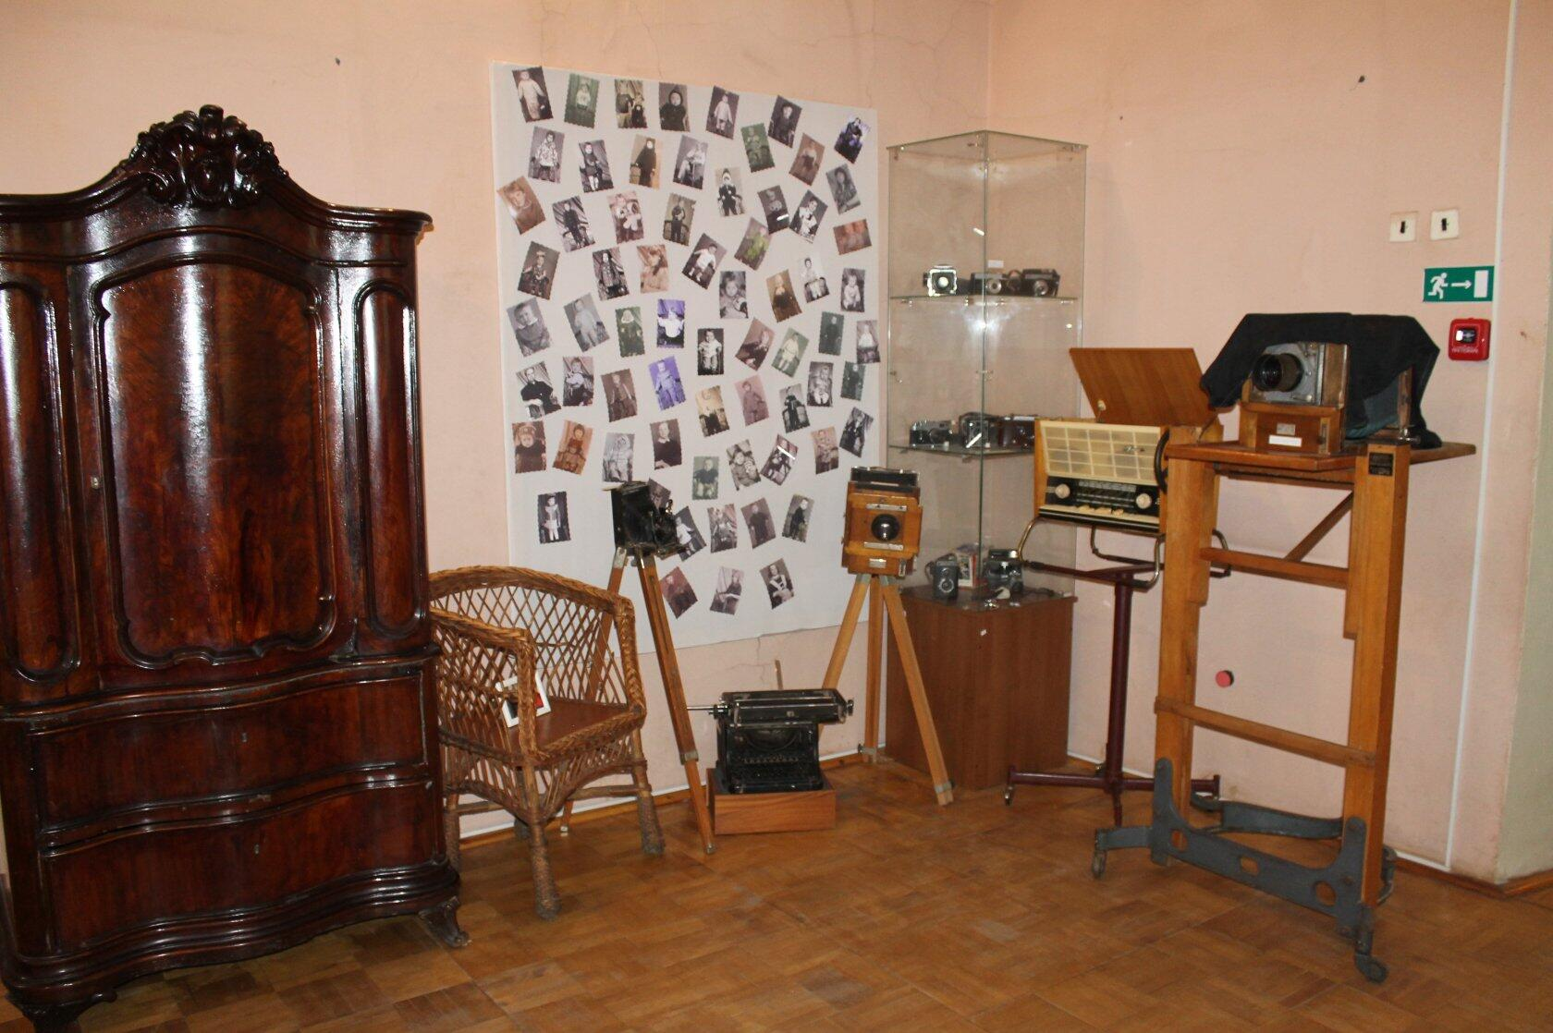

Slide 43
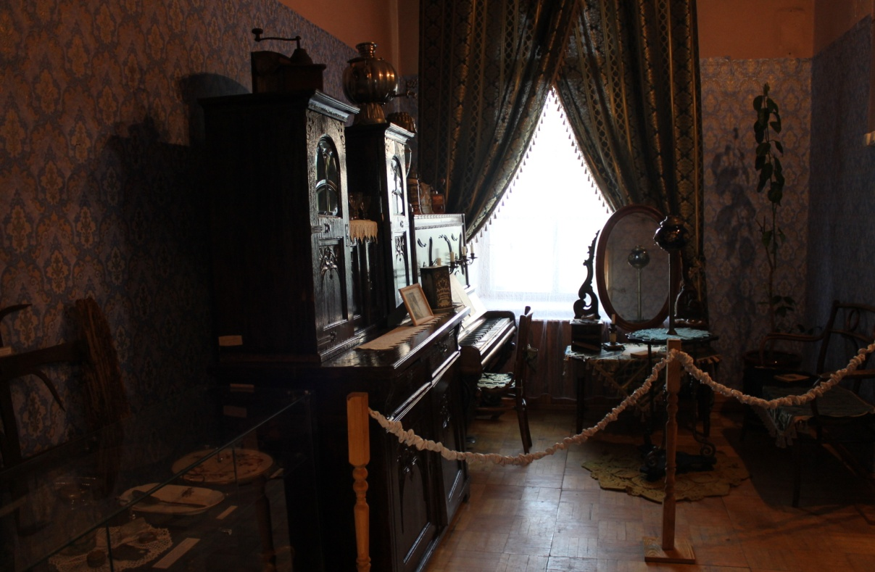

Slide 44
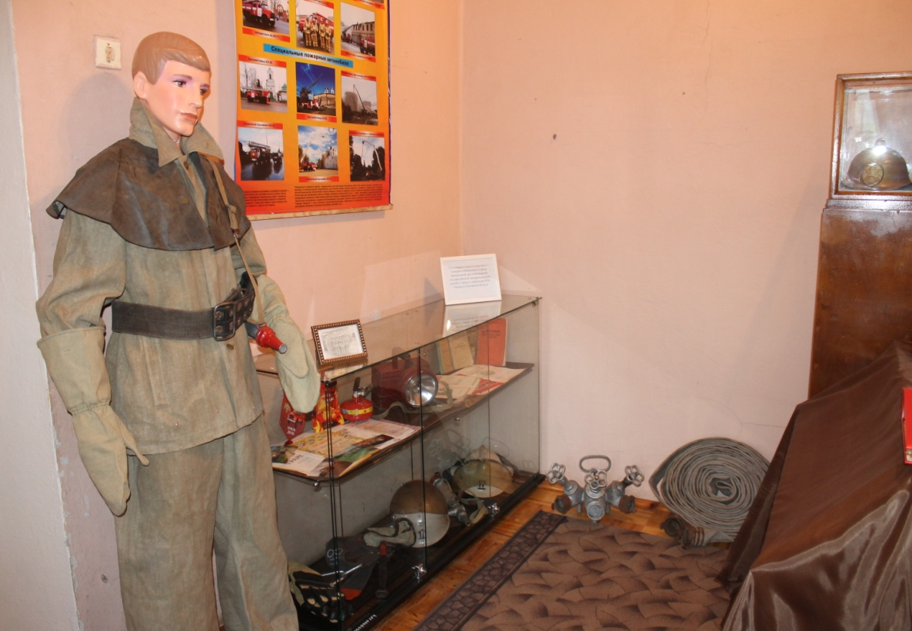

Slide 45
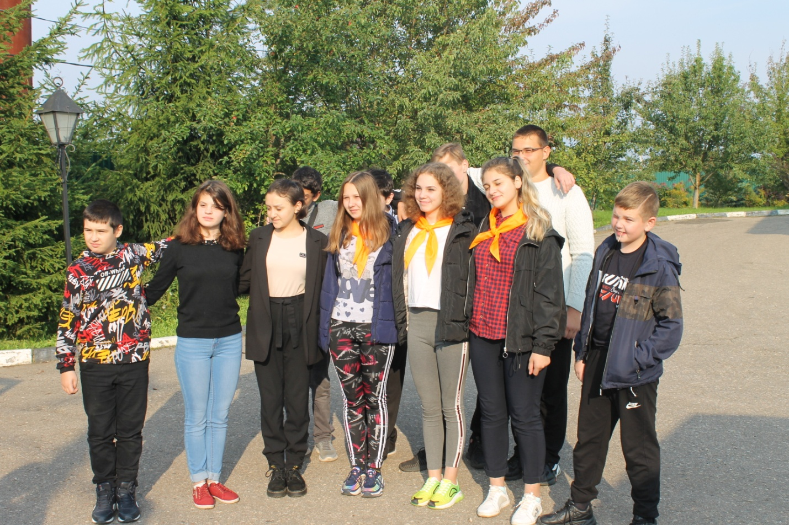
Мы сюда еще вернемся!!!

Slide 46
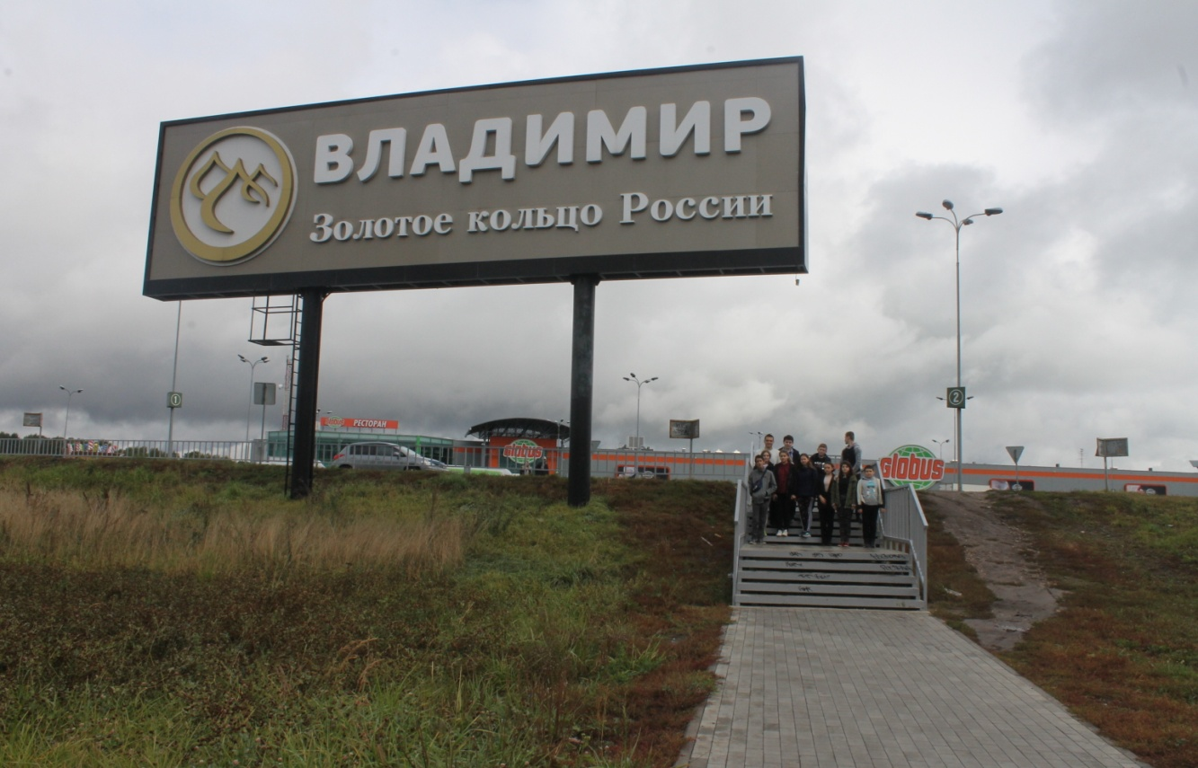
Фото на память

Slide 47
Конец

